Slide 1
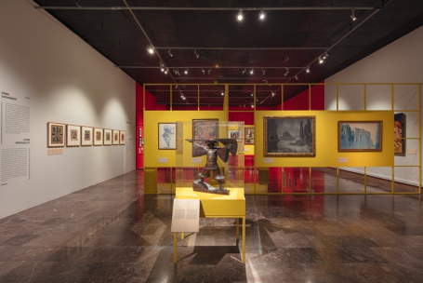

Проектування музейних експозиції
Музей як самодостатня установа, опрацьовує та зберігає унікальні пам’ятки культури людства. Основне комунікативне призначення музею відображає експозиція, а власне, передає інформацію через експоновані музейні предмети, науководопоміжні матеріали, тексти.
У музейній практиці склалися три основні типи музейних виставок :
Тематичні виставки, спрямовані розкрити певний
напрямок, період, наприклад, Геральдика Галичини,
Модернізм ІІ Речі Посполитої.
Фондові виставки, які знайомлять з малодоступними колекціями.
Звітні виставки, які створюються за результатами
реставраційних робіт, за підсумками комплектування
фондів.
Крім цих суто музейних виставок, тобто
створених на базах музеїв, є художні виставки –
живопису, скульптури, витинанок та ін., персональні
і групові.

Slide 2
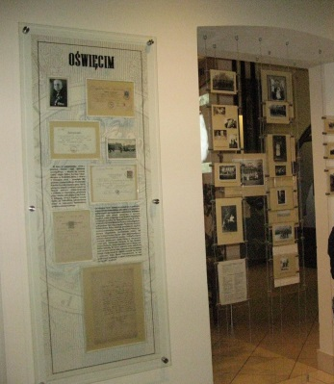

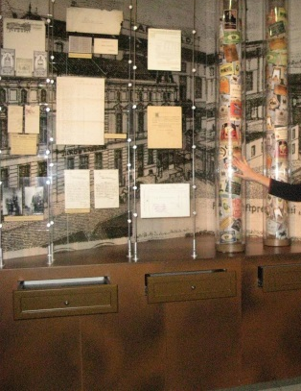
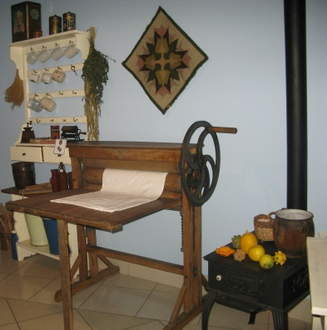
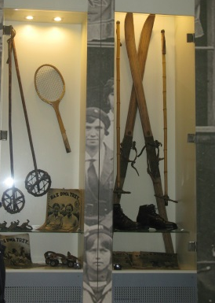
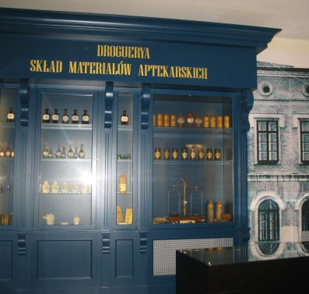
Організація музейної експозиції складається з кількох технологічних етапів:
науково-концептуальний;
художня концепція;
тематично-експозиційний план;
підбір експонатів;
створення експлікацій, етикетажу;
рекламна кампанія – створення візуальної реклами і запрошень, робота з мас-медіа і соц. мережами.
У результаті професійної, послідовної, креативної підготовки експозиції можна досягнути її естетичну цілісність – гармонійну єдність художньо-образного, функціонального, конструктивно-технічного аспектів.
Зразки постійних експозицій
Концепція краєзнавчого музею. Освєнцім, Польща.

Slide 3
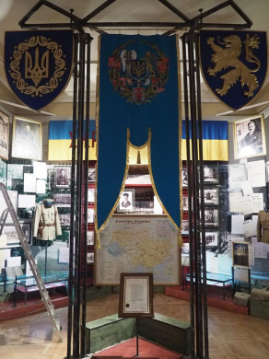
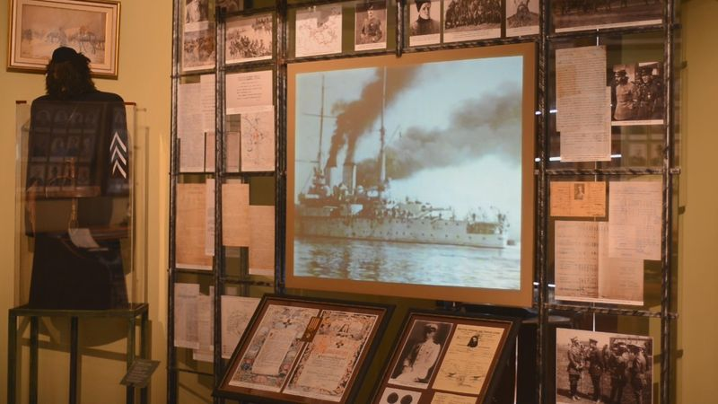
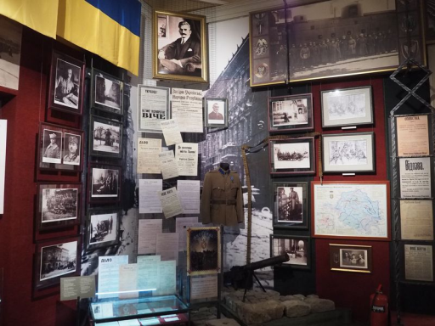

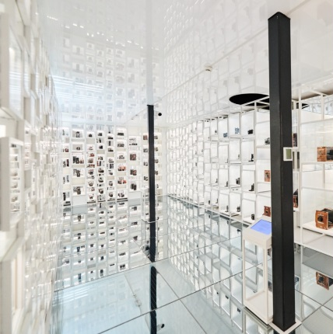

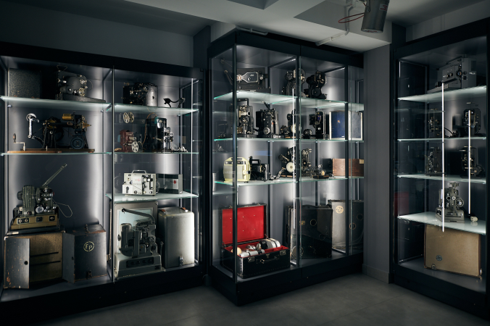

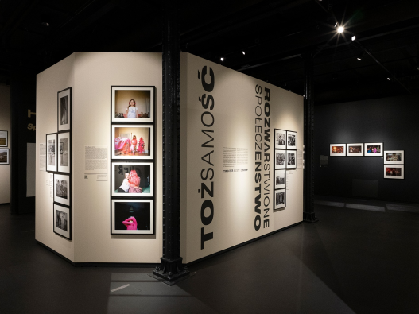
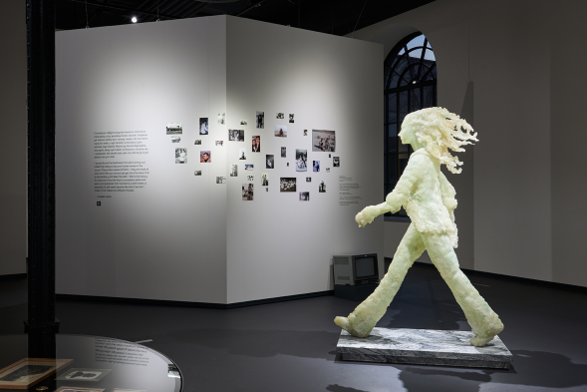

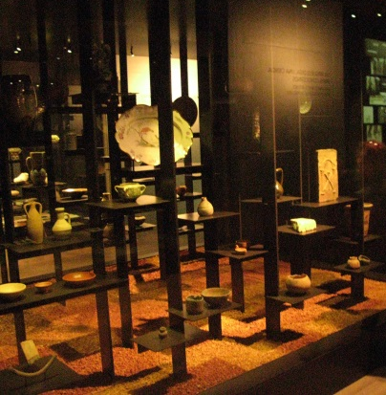
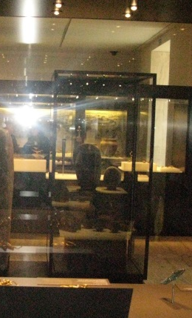
Тематична експозиція. Музей визволоної боротьби. Львів
Музей фотографії.
Краків. MuFo
Археологічний музей. Мадрид

Slide 4
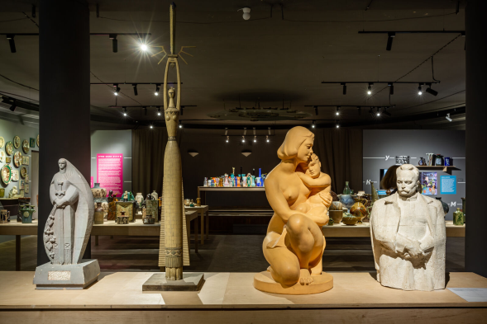
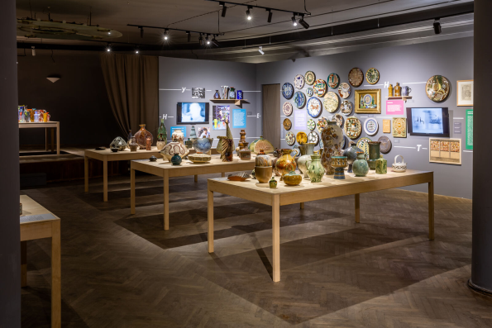
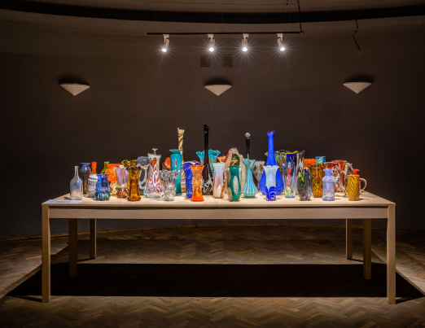
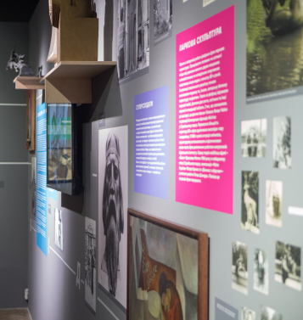
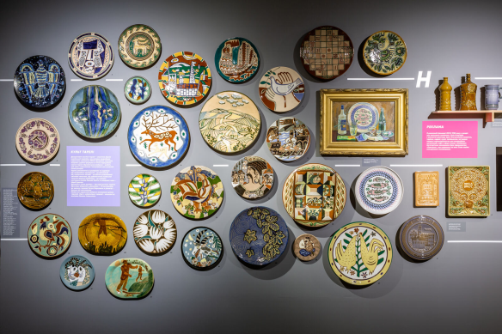
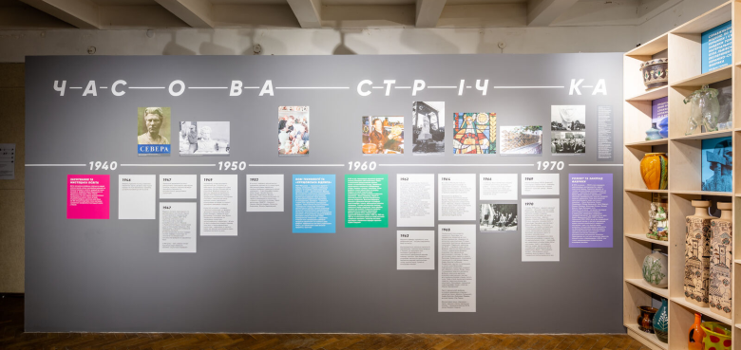
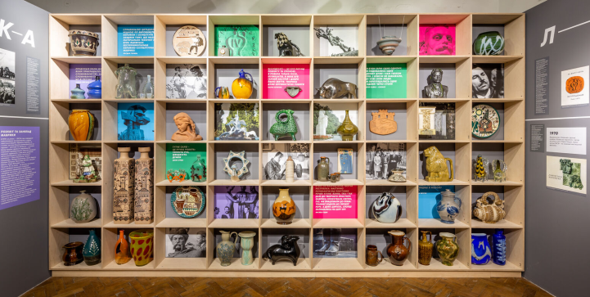
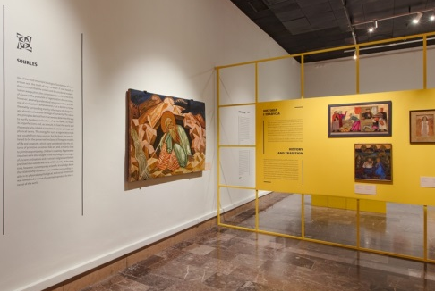
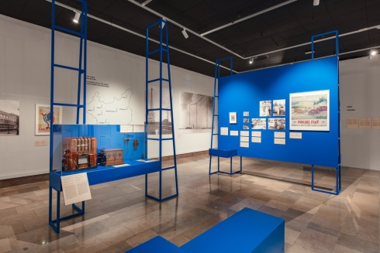
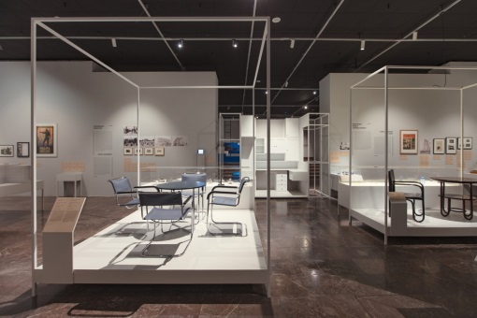
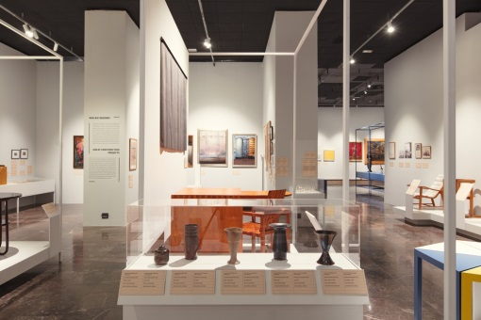
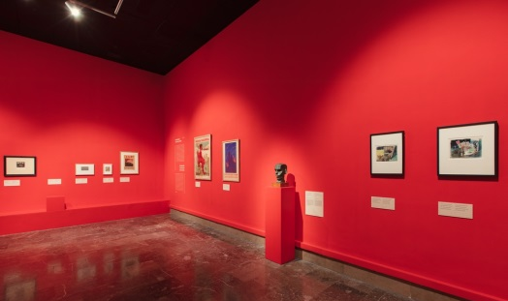

Зразки змінних експозицій. Мистецькі проекти.
Я Галерея. Лабіринти ЛКСФ. Львів
Модернізм ІІ Речі Посполитої.
Національний музей. Краків

Slide 5
Практичне заняття
Створити ескіз експозиції залу Історії Запорізької ГЕС: колористичне рішення,
дизайн вітрин,
світло,
експлікація.

